Slide 1


Lambda-Force
Reto 2: ¿Quién es el que anda ahí?
Integrantes:
Karen Zúñiga
Moisés López
Ricardo Treviño
Atziri Reyna

Slide 2




Herramientas Utilizadas

Slide 3
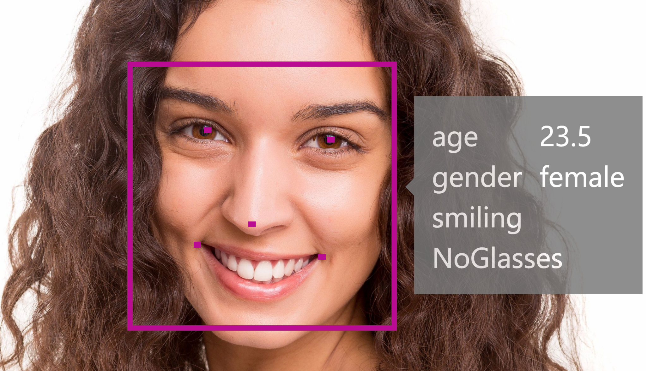
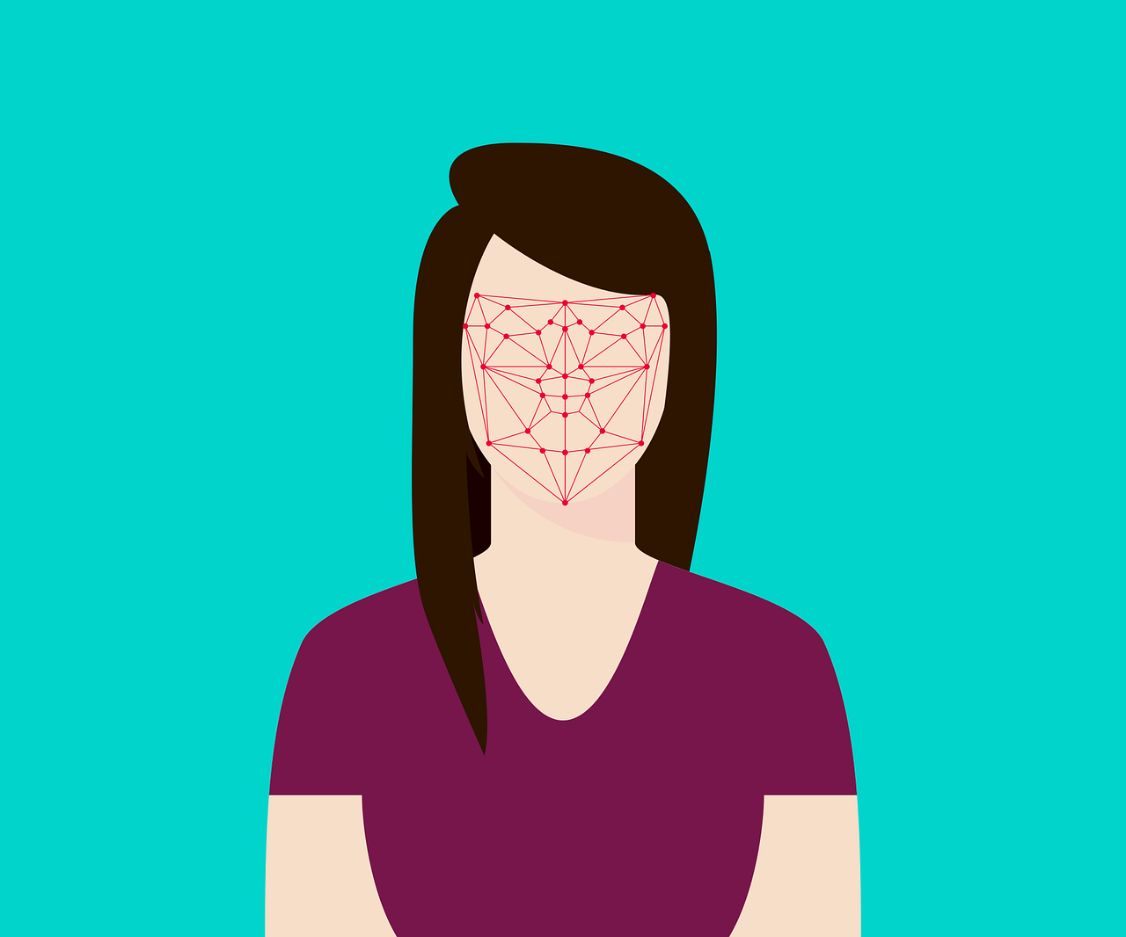
Azure Cognitive Services - Face
El servicio de Azure ofrece detectar una o varias caras humanas junto con atributos como la edad, la emoción, la posición, la sonrisa y el vello facial, incluidos 27 puntos de referencia para cada cara de la imagen.

Slide 4
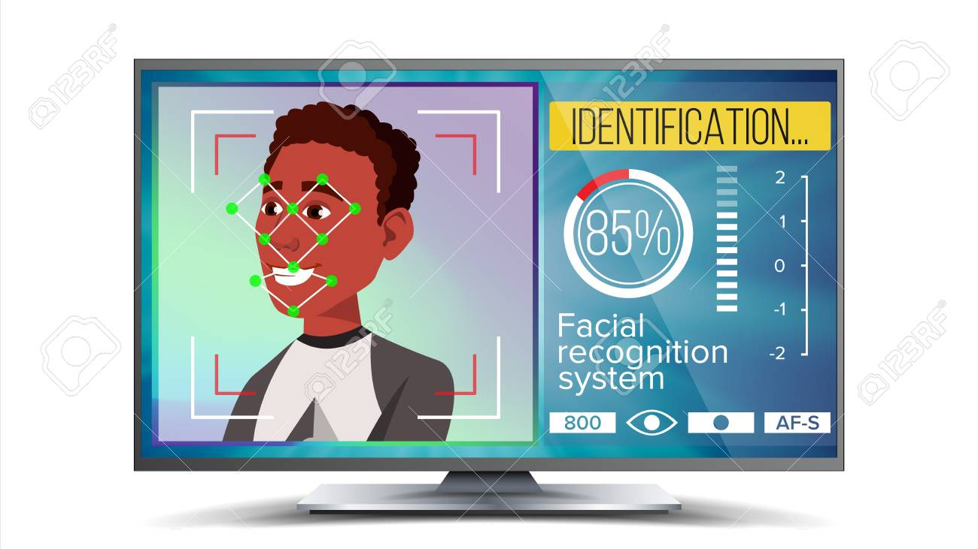
Reconocer personas
El usuario alimenta la interfaz con fotos de su rostro o de la persona a reconocer y su nombre.
En caso de que no se tengan fotos, es posible entrenar al bot directamente con tu camara web.
Después de esto se da clic en “Entrenar”, y el modelo almacena el rostro ingresado.
Una vez entrenado el modelo, cuando se vuelva a tomar una foto, se detectará quien es la persona que se encuentra en esa foto.

Slide 5
Proceso de Entrenamiento
Los rostros almacenados, pueden ser eliminados y entrenar al bot desde cero, para esto se da clic en "olvidar" , y al momento de querer ver la lista de los rostros guardados este aparecerá vacío.
Al realizar esto es posible volver a entrenar el bot con nuevos rostros, esto desde una misma página.
Se pueden almacenar rostros de personas diferentes.
Esta información se guarda nativamente en los servicios de azure

Slide 6
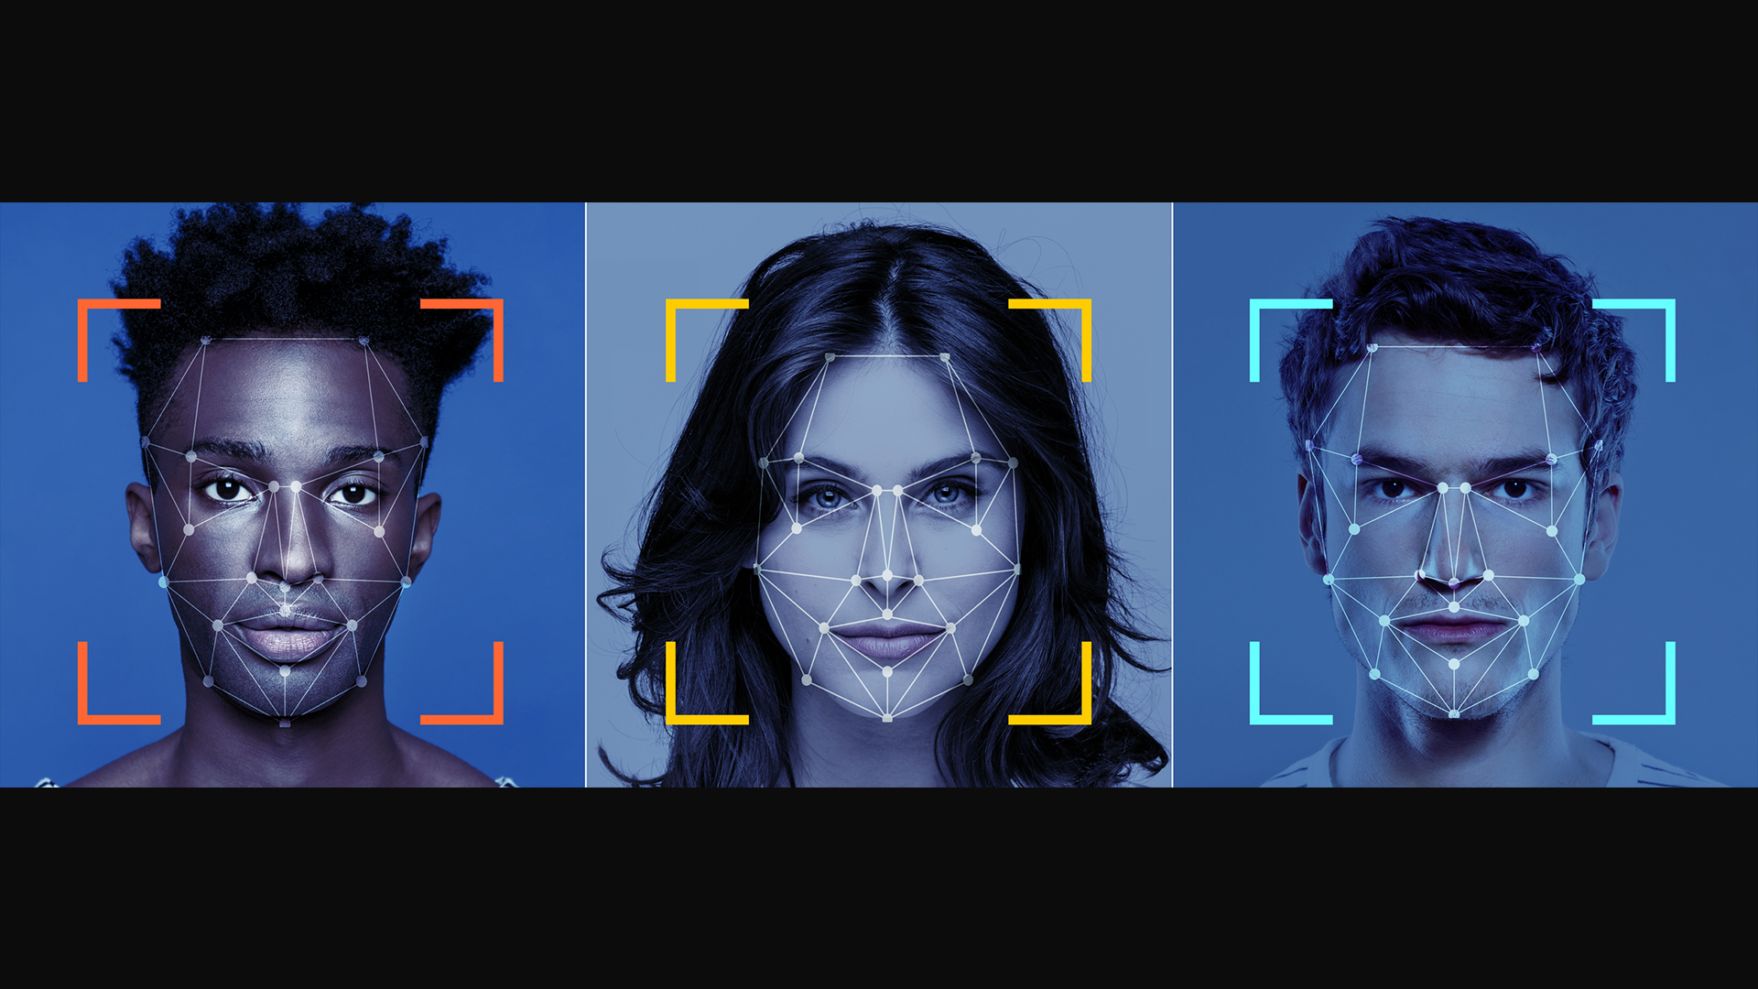
Detectar si una persona está físicamente frente a la cámara
Para realizar esto, al momento de iniciar el Facial Recognition, pide al usuario que realice una serie de expresiones o movimientos de cabeza random, una vez que los realices el programa te aprobará

Slide 7

Detectar rostros y emociones
Mientras se están realizando las pruebas, el programa recolecta los siguientes datos:
Las emociones del rostro que capturó
Si trae lentes
la posición de la cabeza
Género
Estas emociones capturadas, se guardan en mongodb, en el caso que se requieran realizar futuros análisis.

Slide 8
Ahora pasemos a la Demo

